Slide 1


DATHAU
SMART FARM
XÂY DỰNG WEBSITE KINH DOANH
THỰC PHẨM SẠCH SỬ DỤNG SPRING BOOT
GVHD: THS. NGUYỄN HỮU TRUNG
GVPB: THS. TRẦN QUANG KHẢI
Nguyễn Hữu Đạt
20110631
Lê Phúc Hậu
20110278

Slide 2

KHÓA LUẬN TỐT NGHIỆP
PHẦN MỞ ĐẦU
PHẦN NỘI DUNG
CƠ SỞ LÝ THUYẾT
XÁC ĐỊNH VÀ MÔ HÌNH HÓA YÊU CẦU
THIẾT KẾ HỆ THỐNG
KẾT QUẢ PHÁT TRIỂN ỨNG DỤNG
PHẦN KẾT LUẬN

Slide 3

Mục tiêu đề tài
Phát triển hệ thống thương mại điện tử: Xây dựng ứng dụng web có khả năng mở rộng, dễ bảo trì và phù hợp với triển khai thực tế trong doanh nghiệp.
Nâng cao trải nghiệm người dùng: Cung cấp giao diện thân thiện, tính năng tìm kiếm thông minh, đề xuất sản phẩm và thanh toán an toàn.
Ứng dụng công nghệ hiện đại: Sử dụng Spring Boot để đảm bảo hệ thống ổn định, linh hoạt và bảo mật.
Tạo hệ sinh thái thực phẩm sạch: Kết nối người tiêu dùng với nhà cung cấp sản phẩm sạch, góp phần nâng cao chất lượng cuộc sống.

Slide 4
Kết quả dự kiến đạt được
Chức năng người dùng:
Đăng nhập, đăng ký tài khoản, và đăng xuất.
Xem danh sách sản phẩm, chi tiết sản phẩm, lọc, sắp xếp, và phân trang.
Thêm sản phẩm vào giỏ hàng, đặt hàng, và thanh toán.
Chức năng quản trị:
Quản lý danh mục và sản phẩm.
Tạo khuyến mãi và mã giảm giá cho đơn hàng.
Quản lý đơn hàng và nhập hàng từ nhà cung cấp.
Hỗ trợ quản lý:
Cung cấp dashboard báo cáo doanh thu để admin theo dõi hiệu quả kinh doanh.

Slide 5

1.CƠ SỞ LÝ THUYẾT
1.1 Cơ sở lý thuyết ngôn ngữ và công cụ phát triển web
Giới thiệu Java
Giới thiệu Spring Boot
Java là một ngôn ngữ lập trình hướng đối tượng, được biết đến với tính đa nền tảng, hiệu năng cao và cộng đồng người dùng lớn mạnh.
Spring Boot là một framework dựa trên Spring Framework, được thiết kế để đơn giản hóa quá trình phát triển ứng dụng Java
Giới thiệu MySQL
Giới thiệu Angular
MySQL là một hệ quản trị cơ sở dữ liệu quan hệ mã nguồn mở, được sử dụng để lưu trữ, quản lý và truy xuất dữ liệu.
Angular là framework frontend luôn nằm trong top phổ biến nhất được tạo ra bởi Google.

Slide 6
1.CƠ SỞ LÝ THUYẾT
1.2 Cơ sở lý thuyết kiến trúc ứng dụng
Giới thiệu về kiến trúc MVC
Giới thiệu kiến trúc Microservices
Kiến trúc Monolithic đơn giản, dễ phát triển ban đầu, phù hợp với nghiệp vụ nhỏ, nhưng khó mở rộng, khó bảo trì, và hiệu suất kém khi số lượng người dùng tăng. Các thành phần phụ thuộc chặt chẽ, dễ gây lỗi lan rộng.
Kiến trúc Microservices chia ứng dụng thành các dịch vụ nhỏ, độc lập, giao tiếp qua API, giúp tăng linh hoạt, ổn định, và khả năng mở rộng. Sử dụng công nghệ như Docker, Kubernetes, cùng các mẫu thiết kế như API Gateway, kiến trúc này phù hợp với hệ thống lớn nhưng đòi hỏi quản lý phức tạp và nguồn lực cao

Slide 7
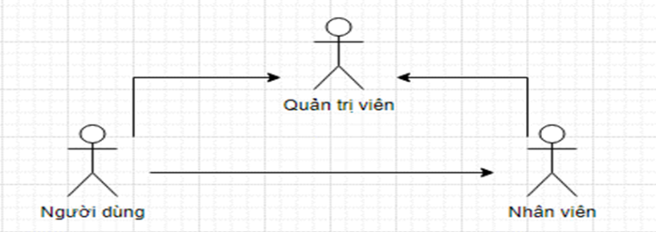
2.KHẢO SÁT THỰC TRẠNG
Mô hình nghiệp vụ của hệ thống
SƠ ĐỒ CƠ CẤU TỔ CHỨC

Slide 8
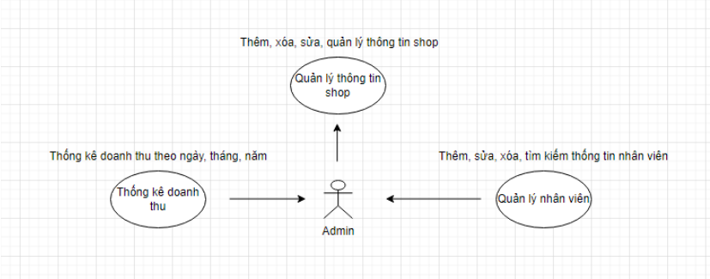
3. THIẾT KẾ HỆ THỐNG
3.1 LƯỢC ĐỒ USE CASE
3.1.1 USE CASE TỔNG QUÁT DÀNH CHO QUẢN TRỊ VIÊN

Slide 9
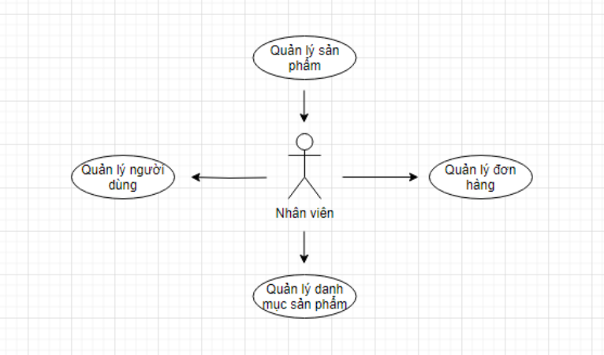
3. THIẾT KẾ HỆ THỐNG
3.1 LƯỢC ĐỒ USE CASE
3.1.2 USE CASE TỔNG QUÁT DÀNH CHO NHÂN VIÊN

Slide 10
3. THIẾT KẾ HỆ THỐNG
3.1 LƯỢC ĐỒ USE CASE
3.1.3 USE CASE TỔNG QUÁT DÀNH CHO NGƯỜI DÙNG

Slide 11
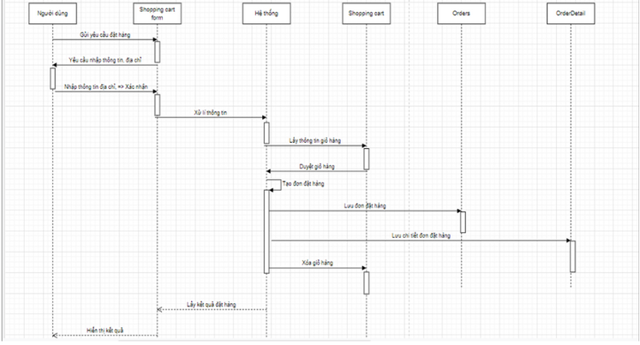
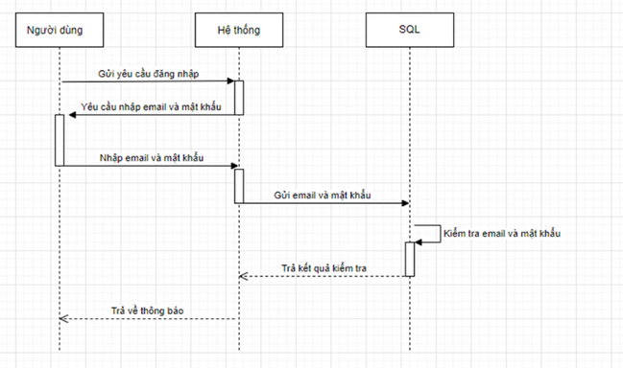
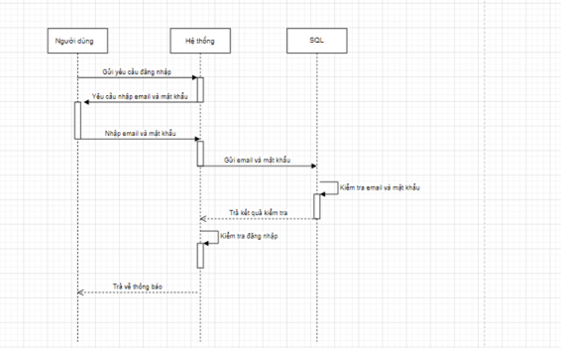
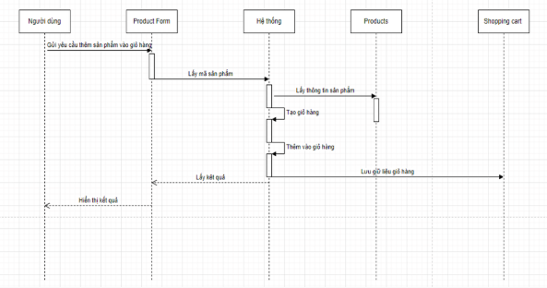
3. THIẾT KẾ HỆ THỐNG
3.2 LƯỢC ĐỒ LUỒNG DỮ LIỆU:

Slide 12
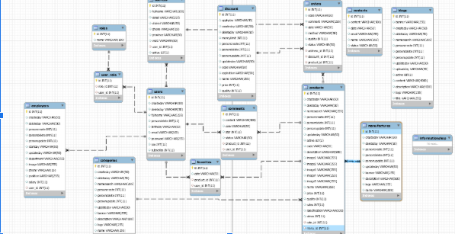
3. THIẾT KẾ HỆ THỐNG
LƯỢC ĐỒ LỚP (CLASS DIAGRAM)

Slide 13
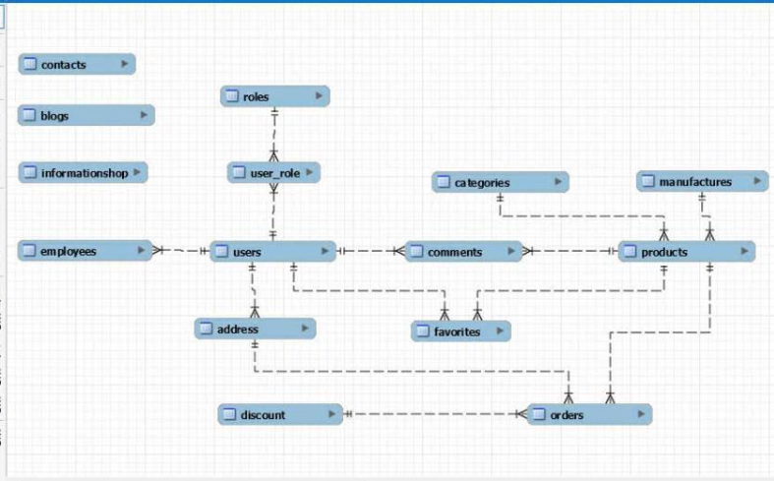
3. THIẾT KẾ HỆ THỐNG
LƯỢC ĐỒ ERD

Slide 14
4. DEMO

Slide 15

1.KẾT QUẢ ĐẠT ĐƯỢC
Ứng dụng đã giải quyết một số vấn đề quan trọng được đặt ra từ ban đầu như sau:
Quản lý sản phẩm nông sản: Theo dõi sản lượng, tồn kho, và thông tin chi tiết về từng sản phẩm.
Quản lý đơn hàng: Xử lý giao dịch mua bán nông sản và theo dõi trạng thái vận chuyển.
Quản lý người dùng: Quản lý tài khoản, quyền hạn của người dùng (nông dân, doanh nghiệp, khách hàng).
Báo cáo và phân tích dữ liệu: Hỗ trợ người quản trị theo dõi và đánh giá hiệu quả kinh doanh.
Đề xuất sản phẩm và dịch vụ: Đưa ra gợi ý dựa trên dữ liệu hành vi người dùng.
Sử dụng Spring Security để bảo vệ dữ liệu và kiểm soát quyền truy cập, đảm bảo an toàn cho người dùng.
Mục tiêu ban đầu là tạo ra một sản phẩm linh hoạt, dễ dàng thay đổi hoặc thêm bớt các tính năng mới..

Slide 16
2.ƯU KHUYẾT ĐIỂM
Những ưu điểm nổi bật của ứng dụng:
Tìm kiếm và lọc sản phẩm
Có chức năng "Yêu thích sản phẩm
Chi tiết sản phẩm
Bình luận và nhận xét
Đánh giá trang web
Giỏ hàng và thanh toán
Khuyến mãi và giảm giá
Có gửi mail xác thực khi khách hàng đăng ký tài khoản hoặc đặt hàng
Xem lịch sử đơn hàng
Khuyết điểm:
Giao diện vẫn chưa quá đẹp mắt và hiệu suất tải còn kém. Nghiệp vụ còn nhiều sai sót.
Phương thức thanh toán online còn chưa hoàn thiện.

Slide 17
3. BÀI HỌC KINH NGHIỆM
Quá trình phát triển ứng dụng lớn với thời gian giới hạn đã mang lại nhiều bài học quý giá. Để nâng cao trình độ, lập trình viên cần kỷ luật và kiên trì luyện tập hàng ngày, vì kiến thức lập trình rất bao la. Khả năng tự nghiên cứu, đặc biệt từ tài liệu gốc tiếng Anh và cộng đồng lập trình viên, là yếu tố quan trọng. Học hỏi từ những người giỏi hơn sẽ giúp tiến bộ nhanh chóng. Cuối cùng, hãy kiên nhẫn, chia nhỏ các nhiệm vụ phức tạp và thực hiện có kế hoạch, vì mọi khó khăn đều có thể vượt qua nếu làm việc có phương pháp.

Slide 18
4. HƯỚNG PHÁT TRIỂN
Thiết kế giao diện trực quan hơn: Cải thiện giao diện thân thiện với người dùng, đặc biệt tập trung vào việc hỗ trợ nông dân và doanh nghiệp ít quen thuộc với công nghệ. Tối ưu hóa cho thiết bị di động để người dùng dễ dàng quản lý hoạt động mọi lúc, mọi nơi.
Hỗ trợ đa ngôn ngữ: Tích hợp các ngôn ngữ khác nhau để phù hợp với người dùng ở nhiều khu vực.
Deploy lên host internet để sản phẩm được sử dụng thực tế

Slide 19
THANK YOU

